Slide 1
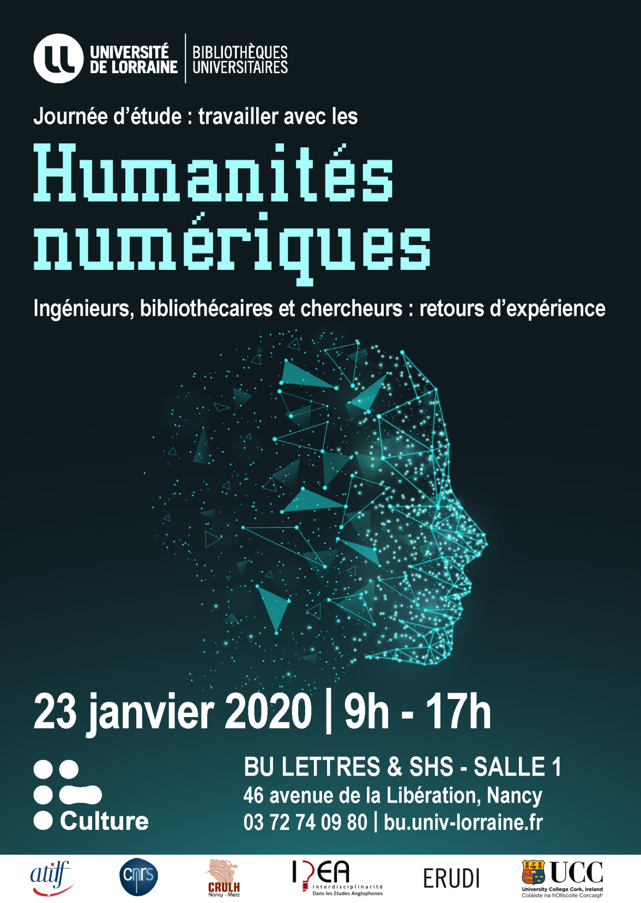
Les Humanités Numériques
Triangulaire
informaticiens, bibliothécaires et chercheurs
Frédérique Peguiron
frederique.peguiron@univ-lorraine.fr
Jeudi 23 janvier 2020

Slide 2
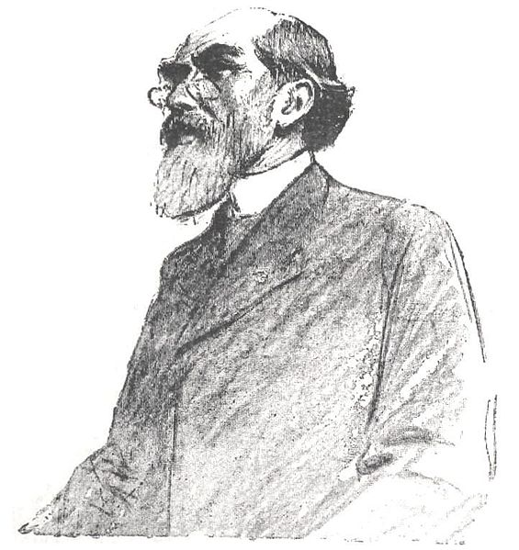
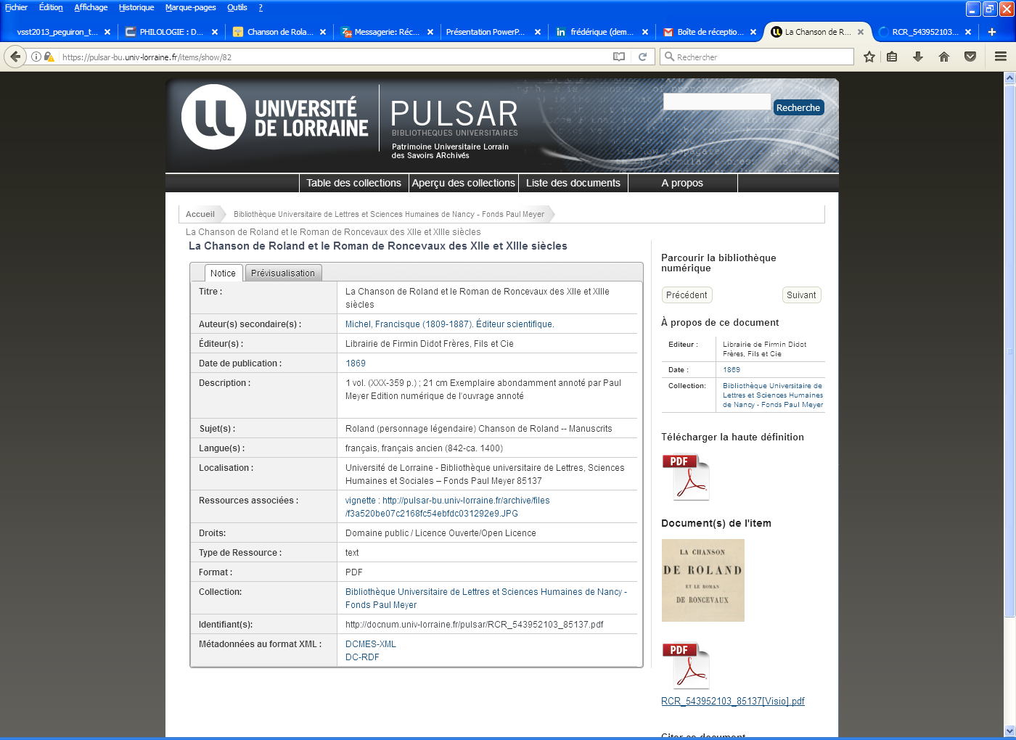
Les Humanités Numériques - Triangulaire entre ingénieurs, bibliothécaires et chercheurs
Travaux antérieurs à la BU Lettres et SHS
Les humanités numériques par définitions [6]
Participation au BRUNCH - Humanités numériques [7]
Serveurs d'exploration sur les humanités numériques [8]
[12]
Serveur d'exploration sur la philologie
Architecture du système d’information
Construction des savoirs
Capitalisation des connaissances
Informaticiens
Communauté partenaires
Enseignants-chercheurs
Communauté étudiants
Mise à disposition
des savoirs
Exploitation des savoirs
Préparation aux HN
Bibliothécaires
Communauté hors les murs
Description
Valorisation
Patrimoine UL
Contributeurs des savoirs
Hypothèse I
Construction d’un entrepôt numérique collaboratif avec prise en compte des fonctions des chercheurs, des professionnels de l’IST et des informaticiens : contributeurs des savoirs

Slide 3
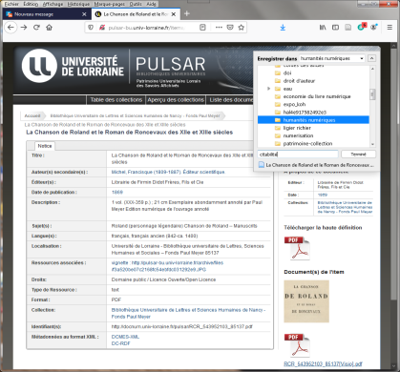
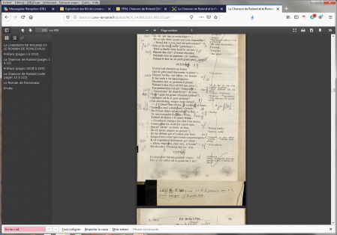
Les Humanités Numériques - Triangulaire entre ingénieurs, bibliothécaires et chercheurs
Rapprochement des objets numériques
Orientation services usagers
Automatisation Digitalisation, OCR, MD
Automatisation par une moulinette du processus Export Import différents formats : txt, csv, xml
Automatisation par une moulinette du processus Export Nommage des fichiers pdf, jpeg, tif, xml
Recherche via les métadonnées
Catalogues Sudoc, Ulysse, PULSAR, Gallica
Recherche en texte intégral
Recherche via DOI
Récupération et citabilité usager via les outils
[Ubiquité]
Edition ouverte du Savoir
Entrepôt ORI-OAI
Informaticiens
Communauté partenaires
Enseignants-chercheurs
[Sources ouvertes]
Communauté étudiants
Ecosystème d'information ouvert
Système ouvert du Patrimoine
[Interopérabilité]
Articulation aux HN
Bibliothécaires
Communauté hors les murs
Entrepôt OAI-PMH
Rapprochement des services
Standards ouverts
Enrichissement des données Traitement des données dublin core, EAD, TEI, ORI-OAI
Réutilisabilité des données
Hypothèse II
Rôle des standards ouverts dans la construction d’un entrepôt numérique orienté services pour la prise en compte des besoins des usagers

Slide 4
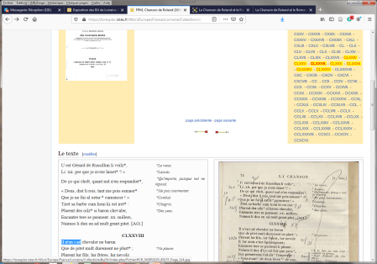
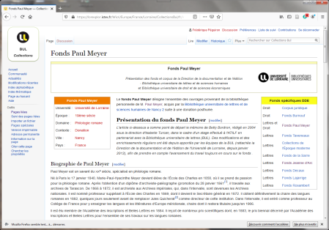
Les Humanités Numériques - Triangulaire entre ingénieurs, bibliothécaires et chercheurs
Appropriation par la recherche
Exploration de corpus
Comparaison texte original avec éditions multiples
Exploitation des annotations pour un texte intelligible
[9]
La Chanson de Roland
[11]
Serveur d'exploration sur la Chanson de Roland
Mise en œuvre d’une plateforme sémantique
Exploitation des XML -> moulinette-> géolocalisation des mots->
Mise en forme du xml pour un rendu identique au texte initial sous format jpeg de façon automatique
Données de la recherche
Informaticiens
Communauté partenaires
Enseignants-chercheurs
ATILF
Communauté étudiants
Interopérabilité
des données
Ubiquité des données
LORIA
Au cœur des HN
Bibliothécaires
[10]
Fonds Paul Meyer
Communauté hors les murs
Média wiki
Conception et exploitation de modèles
Réutilisabilité des données
Web sémantique RDF
Ecriture numérique
Hypothèse III
Construction d’un entrepôt numérique collaboratif s’appuyant sur une écriture numérique partagée au service d’une intelligence collective
Bibliothèques universitaires
Notes:
Même espace de travail, les frontières s’estompent
Combien de fois un terme apparaît
Quand il apparait
Comment il évolue
Analyse s sémantique de corpus
Impact de l’évolution du langage
Lexicologie
Construction des phrases

Slide 5
Les Humanités Numériques - Triangulaire entre ingénieurs, bibliothécaires et chercheurs
Enseignants-chercheurs
Communauté étudiants
Construction des savoirs
Edition ouverte des savoirs
Données de la recherche
Compétences = transformation des données en savoirs
C³
Informaticiens
Bibliothécaires
Communauté partenaires
Communauté hors les murs
Mise à disposition des savoirs
Exploitation des savoirs
Ecosystème d'information ouvert
Système ouvert du Patrimoine
Interopérabilité des données
Ubiquité des données
Compétences = Maîtrise des systèmes complexes
Compétences = vision globale du fonds et du numérique
Problématique
De nombreuses bibliothèques numériques ne dialoguent pas entre elles : logiques de lieux, logiques politiques, logiques de réseaux. Quels sont les points de convergences entre les acteurs pour la construction d’un espace numérique ?
Résolution de problème
Expertise métier par acteur et Compétences Communes par le biais des données, des savoirs et des systèmes ouverts pour la Cohérence d’un espace numérique
Notes:
L’évolution avec le traitement automatique des langues permet des évolutions dans le signalement des données.
Comment évolue la nécessite d’acquérir de nouvelles compétences dans les rangs des bibliothécaires, rand des informaticiens et chercheurs
Triple compétences

